Slide 1
福州大学第六版大学物理 规范作业（25)
相关知识点：感应电动势

Slide 2






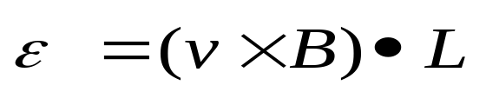
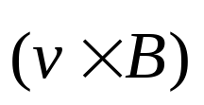
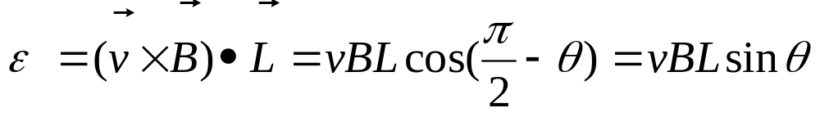
一.选择题:
1.如图所示,一段总长度为S的弯曲导线ab,以速度v 在垂直于B的均匀磁场中运动,已知ab=L，ab与v的夹角为θ，则弯曲导线ab上的感应电动势ε的大小等于【 】。
B
解：由匀强磁场中动生电动势的计算公式：
的方向平行纸面向上（红色箭头所示）， 与
ab成的夹角为 （90－θ ）,L是从a指向b的矢量。则：

Slide 3
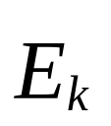

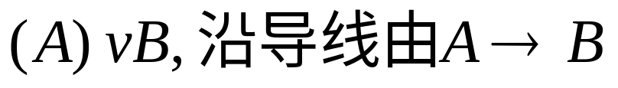
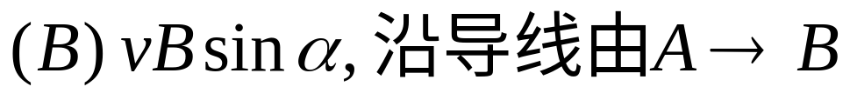
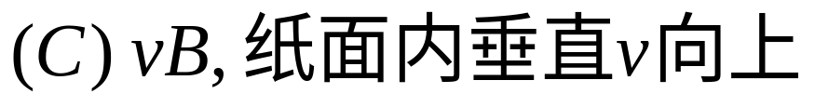
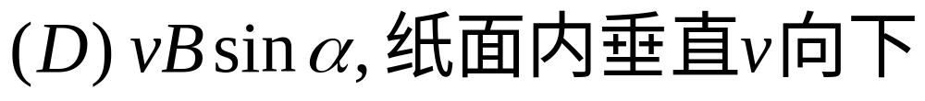
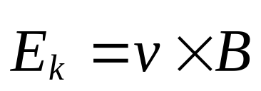
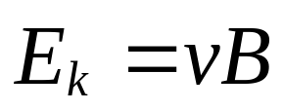
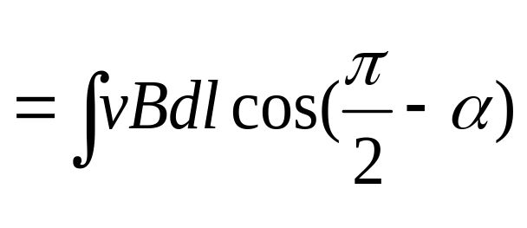
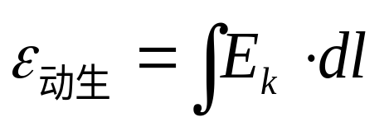
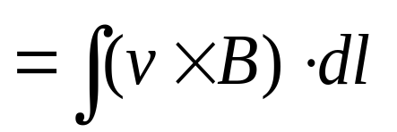

2. AB直导体以图示的速度运动，则导体中非静电性场强大小和方向为【 】。
C
解：根据动生电动势的非静电力场强公式：
可得 ，方向如图所示
注意：区分非静电力场强和动生电动势两个概念

Slide 4

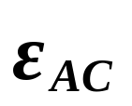
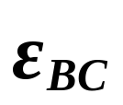
3.等边直角三角形导线ABC，绕AB轴以角速度ω匀速转动，外磁场均匀，磁感应强度大小为B₀、方向平行AB，如图示，则转动过程中【 】。
A
（A）ABC中无感应电流 。
（B）ABC中有感应电流 。
（C）AC导线段和BC导线段均无动生电动势
解：
穿过闭合面ABC的磁通量为0，所以ABC中无感应电流。
AC和BC 均切割磁力线，所以AC和BC中均有动生电动势。

Slide 5
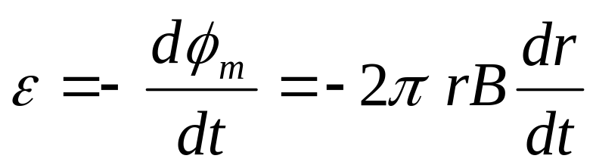
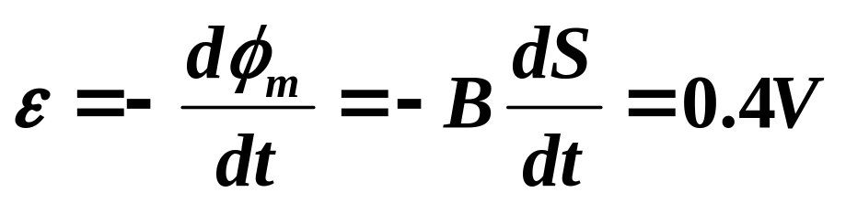
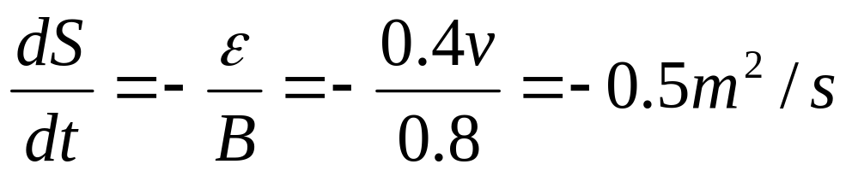
二 填空题:
1.一半径r=10cm的圆形闭合导线回路置于均匀磁场B（B=0.80T）中, B与回路平面正交。若圆形回路的半径从t=0开始以恒定的速率dr/dt=-80cm/s收缩,则在这t=0时刻,闭合回路中的感应电动势大小为 ；如要求感应电动势保持这一数值,则闭合回路面积应以dS/dt= 的恒定速率收缩。
0.4v
0.5m²/s
解：园环的磁通量 φm =πr²B
感应电动势
如要感应电动势保持这一数值则由：
解得：

Slide 6
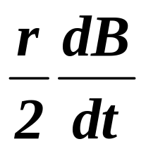
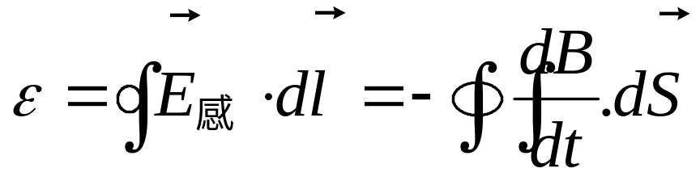
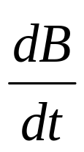

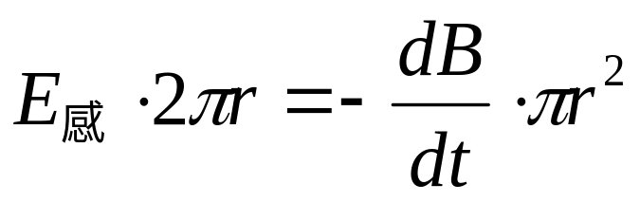
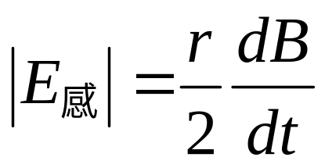
2.无限长直通电螺线管的半径为R，设其内部的磁场以dB/dt的变化率增加，则在螺线管内部离开轴线距离为
r(r<R)处的涡旋电场的大小为E= 。
解：
×
×
×
×
×
×
×
即
×
×
×
回路方向
解得

Slide 7
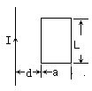

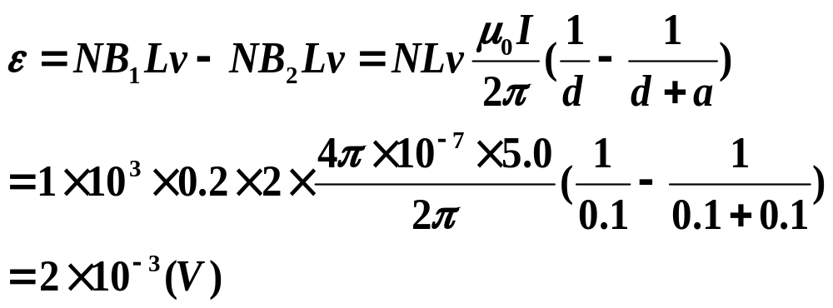
三、计算题
1. 如图所示,长直导线中通有电流I=5A,另一矩型线圈共1000匝,宽a=10cm,长L=20cm、以v=2m/s的速度向右平动，求当d=10cm时线圈中的感应电动势.。
解:如右图所示,线圈向右平移时,上下两边不产生动生电动势.因此,整个线圈内的感应电动势为:图

Slide 8
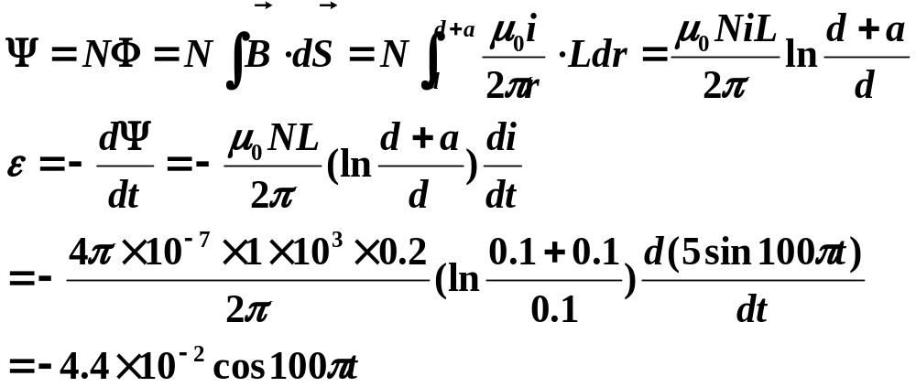
2.上题中若线圈不动，而长直导线中通有交变电流I=5sin100πt, 线圈内的感应电动势将为多大?
解：通过线圈的磁链为

